Slide 1
Karakterlánc(KMP)
Varga Szabolcs

Slide 2
A KMP algoritmus
A KMP(Knuth-Morris-Pratt) algoritmus egy hatékony karakterlánc keresési algoritmus. Főként azért vált népszerűvé, mert képes elkerülni a felesleges karakterösszehasonlításokat a keresés során, ezáltal nagyobb hatékonyságot biztosít különféle alkalmazásokban.
Az algoritmus előkészít egy úgynevezett prefix-szufix táblát a keresett mintáról. Ezt felhasználva elkerüli a karakterek többszöri összehasonlítását azáltal, hogy a keresett mintában található ismétlődő mintákat használja fel.
Az időbonyolultság O(n + m), ahol n a szöveg hossza, m pedig a minta hossza

Slide 3
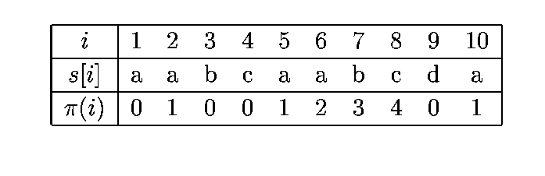
A prefix-szufix tábla

Slide 4
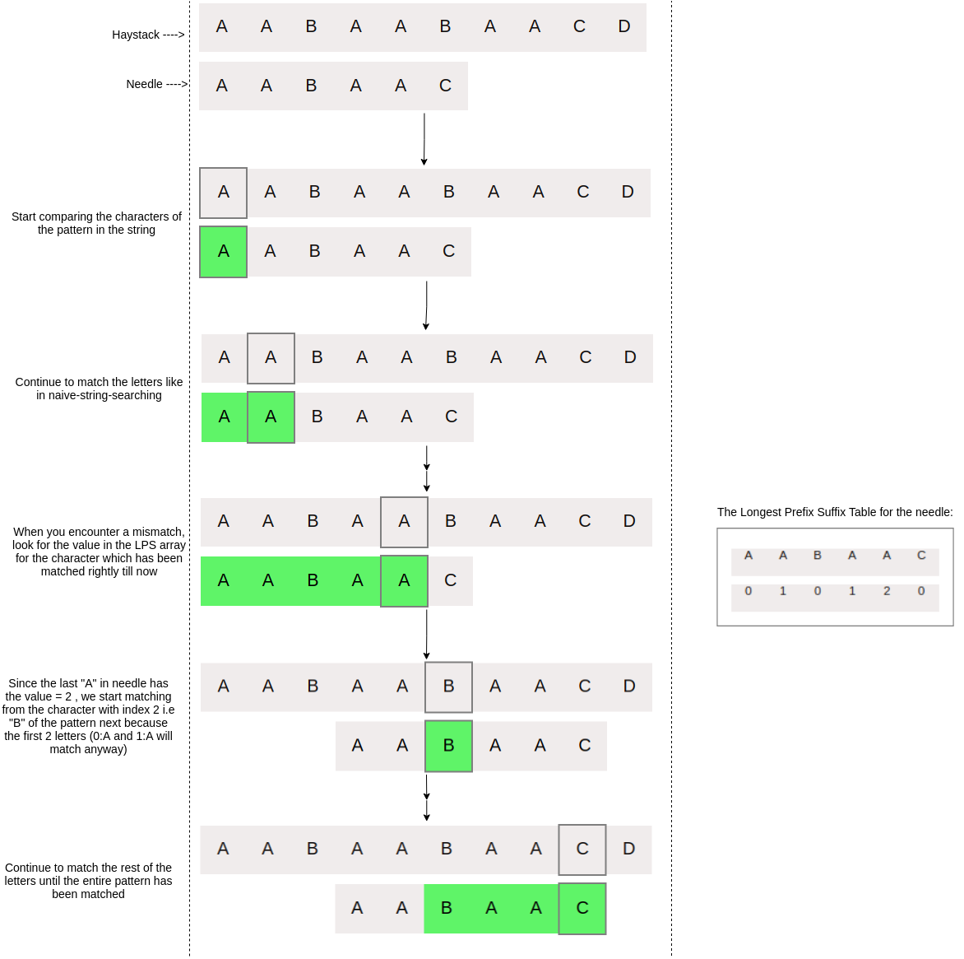

Slide 5
Szövegszerkesztő
Egyszerű szövegszerkesztő alkalmazás, mely lehetővé teszi a felhasználónak egy szövegben történő keresést és műveleteket a megtalált mintákkal.
A művelet lehet például törlés, felülírás vagy beszúrás.

Slide 6
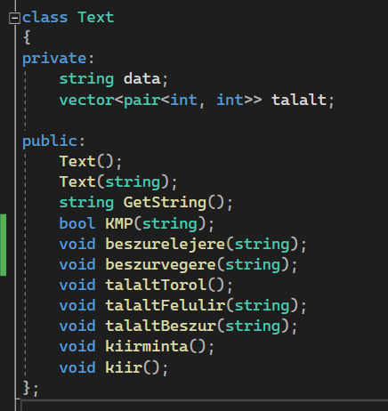
data: Egy string, amely a szöveget tárolja, amelyben keresünk.
talalt: Egy vector<pair<int, int>>, amely a megtalált minták kezdő és végpozícióját tárolja.

Slide 7
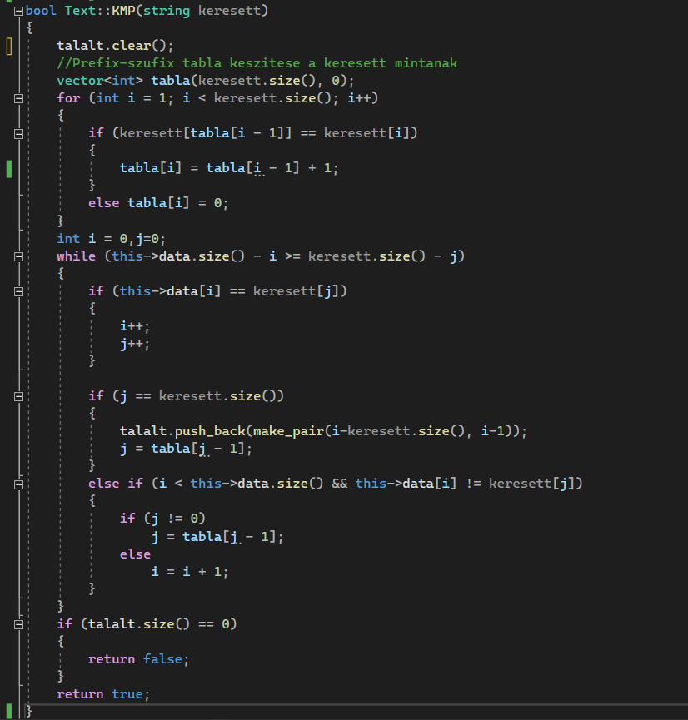
• Előfeltétel:
A keresett paraméter egy nem üres string.
• Utófeltétel:
Ha a keresett minta megtalálható a data szövegben, akkor a talalt vektor tartalmazza a megtalált minták kezdő és végpozícióit, és a függvény true értékkel tér vissza. Ha nem található meg, a talalt vektor üres és a függvény false értéket ad vissza.

Slide 8
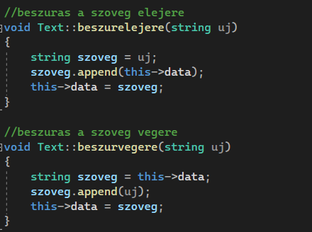
• Előfeltétel:
Az uj paraméter egy nem üres string.
• Utófeltétel:
Az uj szöveg beszúrásra kerül a data szöveg elejére/végére.

Slide 9
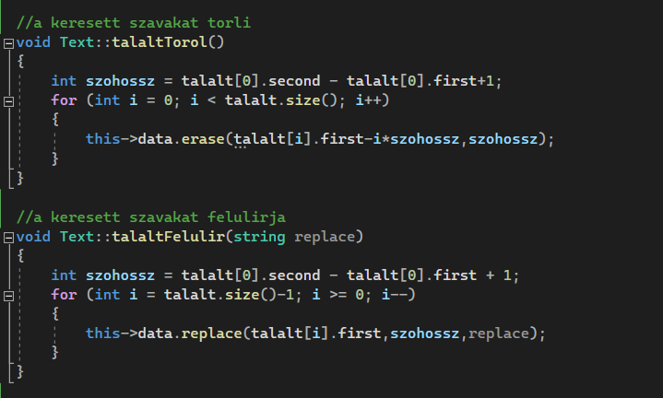
Előfeltétel: A talalt vektor nem üres.
Utófeltétel: Az összes megtalált minta törlésre kerül a data szövegből.
Előfeltétel: A talalt vektor nem üres és a replace paraméter egy nem üres string.
Utófeltétel: Az összes megtalált minta felülíródik a replace tartalmával a data szövegben.

Slide 10
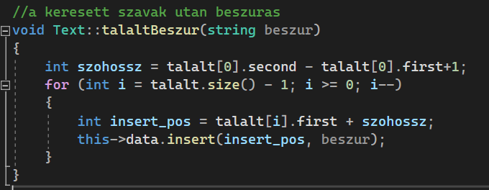
Előfeltétel: A talalt vektor nem üres és a beszur paraméter egy nem üres string.
Utófeltétel: Az összes megtalált minta után a beszur szöveg beillesztésre kerül a data szövegben.

Slide 11
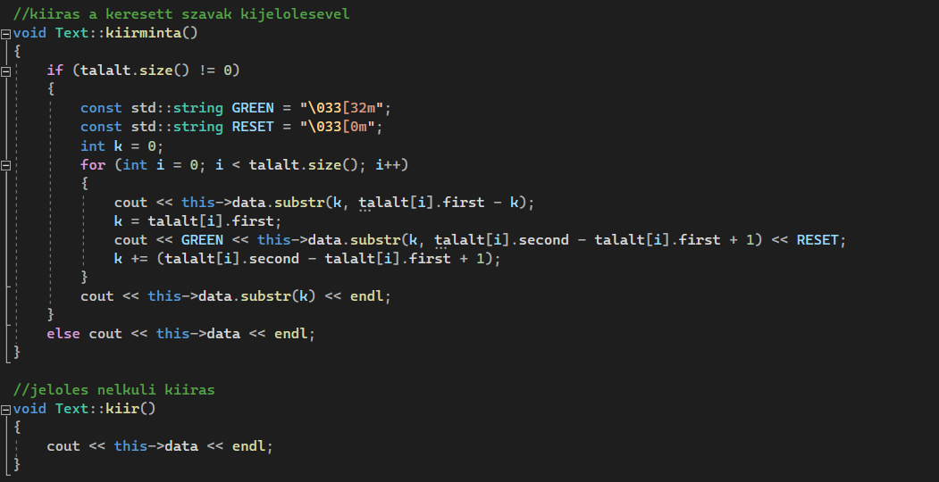
Előfeltétel: Nincs.
Utófeltétel: A data szöveg kiírásra kerül, ahol a megtalált minták zöld színnel vannak kiemelve. Ha nincs megtalált minta, a teljes szöveg normál színnel kerül kiírásra.

